Slide 1
서브 쿼리(Sub Query)

Slide 2
서브 쿼리 란?
두 개 이상의 테이블의 정보가 필요할 경우 서브 쿼리를 사용한다.
단일 행 서브 쿼리와 다중 행 서브 쿼리가 있다.
하나의 SELECT 문장의 절 안에 포함된 또 하나의 SELECT 문장이다.
서브 쿼리를 포함하고 있는 쿼리문을 메인 쿼리라 부르고,
메인 쿼리에 포함되어 있는 쿼리를 서브 쿼리라 부른다.
DML(SELECT, INSERT, UPDATE, DELETE)문을 사용할 수 있다.

Slide 3
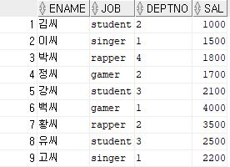
단일 행 서브 쿼리 테이블 코드
create table emp (
ename varchar2(20),
job varchar2(50),
deptno varchar2(10),
hiredate date
);
insert into emp values ('김씨', 'student', 2, 1000);
insert into emp values ('이씨', 'singer', 1, 1500);
insert into emp values ('박씨', 'rapper', 4, 1800);
insert into emp values ('정씨', 'gamer', 2, 1700);
insert into emp values ('강씨', 'student', 3, 2100);
insert into emp values ('백씨', 'gamer', 1, 4000);
insert into emp values ('황씨', 'rapper', 2, 3500);
insert into emp values ('유씨', 'student', 3, 2500);
insert into emp values ('고씨', 'singer', 1, 2200);

Slide 4

단일 행 서브 쿼리
서브 쿼리는 메인 쿼리 실행 전에 실행 된다.
서브 쿼리의 검색된 결과 값은 메인 쿼리에 사용된다.
단일 행 서브 쿼리는 내부 SELECT 문장으로부터 오직 하나의 행 만을 반환받으며,
단일 행 비교 연산자(=, >, >=, <, <=, <>)를 사용한다.
select * from emp where deptno = (select deptno from emp where ename = '이씨’);
이씨랑 똑같은 부서번호를
가진 사람의 모든 번호를
출력하라.

Slide 5
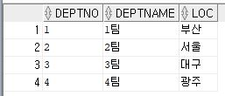
다중 행 서브 쿼리 테이블 추가 코드
create table dept (
deptno varchar2(10),
deptname varchar2(20),
loc varchar2(10)
);
insert into dept values(1, '1팀', '부산');
insert into dept values(2, '2팀', '서울');
insert into dept values(3, '3팀', '대구');
insert into dept values(4, '4팀', '광주');

Slide 6
다중 행 서브 쿼리
서브 쿼리에 여러 개의 행이 검색되는 쿼리문이 다중 행 서브 쿼리다.
쿼리가 한 개 이상 ~ 몇 개가 나오게 될 지 모른다.
다중 행 서브 쿼리를 사용하기 위해서는 다중 행 연산자(IN, ANY, ALL) 등이 있다.
ex)
SELECT DISTINCT column_name FROM table_name
WHERE column_1, column_2 IN ( SELECT sub query문)
IN | 검색된 값 중에 하나만 일치하면 참이다.
ANY | 검색된 값 중에 조건에 맞는 것이 하나 이상 있으면 참이다.
ALL | 모든 검색된 값과 조건에 맞아야 한다.

Slide 7


다중 행 서브 쿼리 IN
검색된 값 중에 하나만 일치하면 참이다.
select * from emp where deptno IN (select deptno from emp where ename = '김씨’);
김씨랑 같은 부서 번호를 가진
사람들의 모든 정보를 출력.
Select * from dept where deptno IN (select deptno from emp where ename = '강씨’);
강씨의 부서 번호를 통해
강씨 회사의 모든 정보를 출력

Slide 8
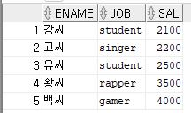
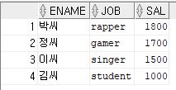
다중 행 서브 쿼리 ALL
검색된 모든 값과 조건에 맞아야 한다.
select ename, job, sal from emp where sal > ALL ( select sal from emp where deptno = 4);
4번 부서에 있는 모든 부서 사원에 대해서
커야하므로 최댓값보다 큰 값만 해당되여
출력됨
select ename, job, sal from emp where sal < ALL ( select sal from emp where deptno = 3);
3번 부서에 있는 모든 부서 사원에 대해서
작아야하므로 최소값보다 작은 값만
해당되여 출력됨

Slide 9
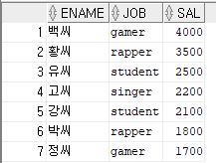

다중 행 서브 쿼리 ANY
검색된 값 중에 조건에 맞는 것이 하나 이상만 있으면 참이다.
Select ename, job, sal from emp where sal > ANY ( select sal from emp where deptno = 1);
1번 부서에 있는 사원 중 가장 작은
급여(1500)보다 많은 급여를 받는 사원의
이름, 직업, 급여를 출력
select deptname, loc from dept where deptno > ANY ( select deptno from emp where ename = '강씨’);
강씨가 속해 있는 부서번호보다 큰 숫자인
팀이름과 지역을 출력

Slide 10


서브 쿼리 문제
1. 정씨 과 동일한 부서번호을 가진 사람의 이름과 직급을 출력하라(단일 행 사용)
2. 회사번호가 2인 곳에서 생활하는 사람의 이름과 직업을 출력하라(IN 연산자)

Slide 11
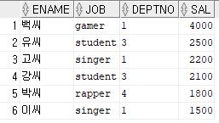

3. 직급이 student인 사람이 받는 급여중 최소 급여보다 많이 받는 사원들의 모든 정보를 출력하되 부서번호가 2인 사원은 제외되어야 한다. (ANY 연산자)
4. 직급이 gamer인 사람이 받는 급여중 최소 급여보다 작게 받는 사원들의 모든 정보를 출력하라. (ALL 연산자)

